Slide 1
Экологический проект:
«Моя зеленая школа»
Руководитель: Петрова Людмила Витальевна
МБОУ «Начальная общеобразовательная школа № 2» г. Чебоксары
Чебоксары, 2022

Slide 3
Цель: озеленение пришкольных участков, создание клумб непрерывного цветения.
Задачи:
Изучить специальную литературу по цветоводству.
Исследовать особенности земельных участков и видовой состав флоры данного участка на начало работы.
Осуществить социальную практическую деятельность, связанную с общественно - полезным трудом.
Приобрести знания и практические навыки по уходу за цветами.
Воспитать у детей бережное отношение к природе родного края, уважение к результатам коллективного труда.

Slide 4
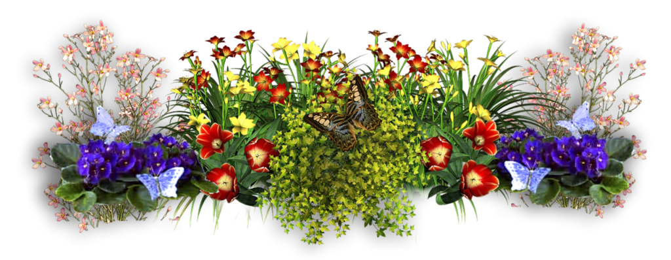
Гипотеза: создать высокодекоративное и устойчивое к городским условиям сообщество растений на пришкольных участках, а точнее, ботанический сад непрерывного цветения.
Предмет исследования: возможности создания элементов ландшафтного дизайна на пришкольной территории с учетом ее экологических особенностей.

Slide 5
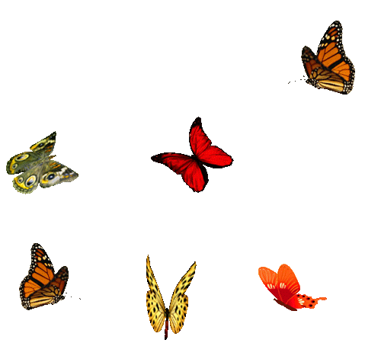
План реализации:
1. "Фонтан идей" - разработка и проведение опроса среди обучающихся на тему: "Отношение школьного коллектива к проблемам озеленения" - январь.
2. «Творческая мастерская»: изучение специальной литературы по ландшафтному дизайну, выбор оптимального варианта цветочной клумбы для обустройства предложенной территории школьного двора – февраль.
3. Объединение «Экоша» - освоить знания и умения в соответствии с программой для осуществления данного проекта с учащимися, составление плана-схемы участка и клумбы - февраль-март.
4. «Начинаем действовать» - экскурсии в ботанический сад, подготовка почвы, многолетников и однолетников, посев семян в грунт, уход - март-апрель
5. «Время созидать» - разбивка клумбы , высадка однолетников и многолетников на земельные участки школы– май-июнь
6. «Заботливые руки» - уход за посадками и в течение лета – июль-август
7. «Подведем итоги» - подготовка земельных участков к зимнему периоду, сбор семян - сентябрь

Slide 6
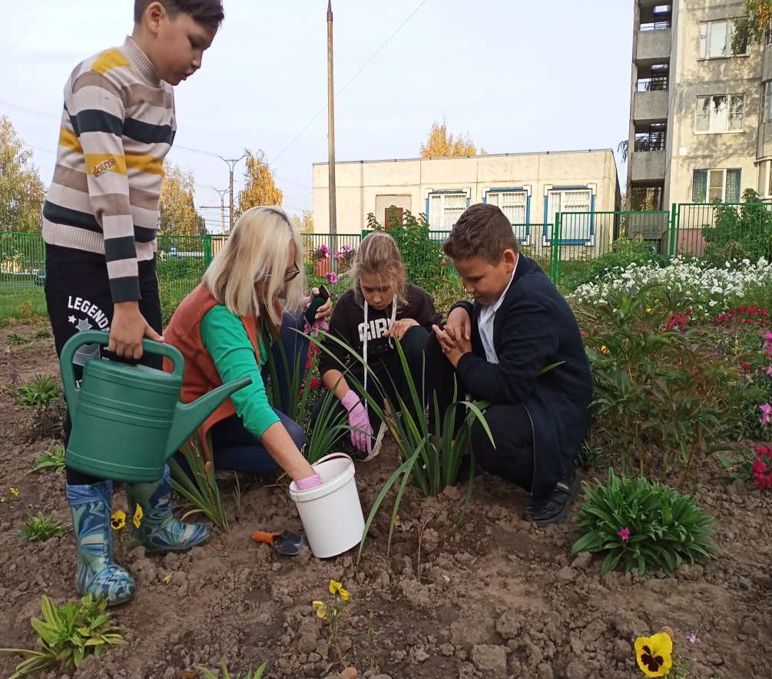
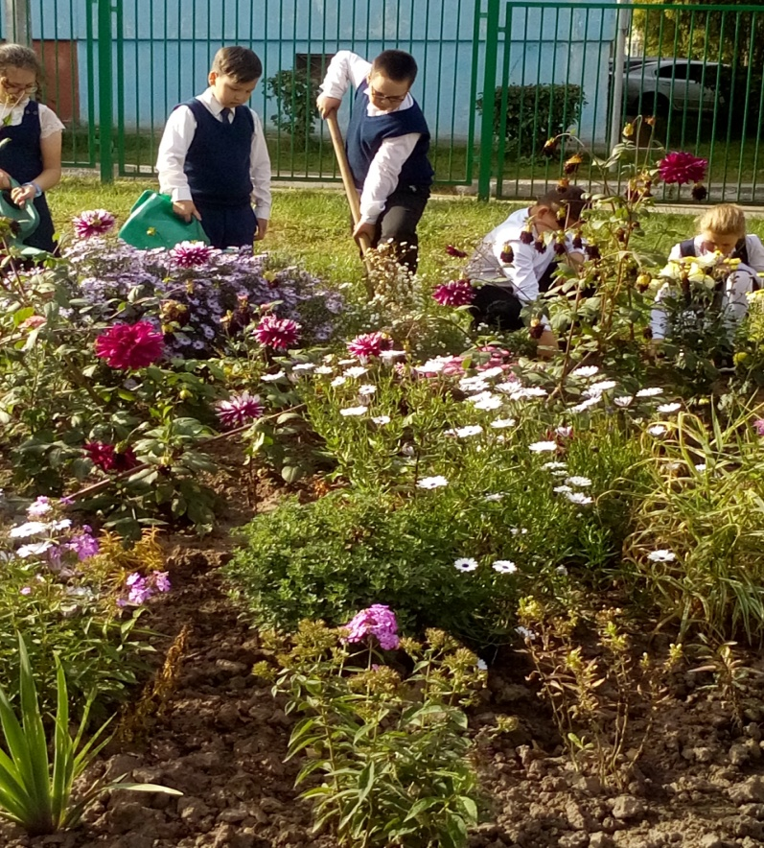

Slide 7
